Slide 1
CH03: SMART ROAD
Le strade di questa città sono troppo buie, aiutaci a migliorare la qualità della vita delle persone.
Realizza un firmware che faccia utilizzo della SHELL per controllare un set di tre LED che illuminano una strada.
Sono previste due modalità di funzionamento:
Modalità manuale 1, in cui l’utente seleziona quale led accendere.
Modalità manuale 2, in cui l’utente seleziona quale led accendere e con un valore di intensità da [1-100] variabile tramite PWM.
Modalità automatica, in cui al variare della luminosità rilevata da un fotoresistore il sistema cambia la luminosità di tutti i LED attraverso l’utilizzo del PWM.

Slide 2
GUIDA
Utilizza la shell per creare un menu che permetta la selezione di tre modalità.
MAN1 LED1 ON 🡪 in questo caso servono due parametri in ingresso, il primo seleziona il led da accendere (LED1, LED2, LED3); il secondo lo stato di accensione.
MAN2 LED1 50 🡪 in questo caso servono due parametri in ingresso, il primo seleziona il led da accendere (LED1, LED2, LED3); il secondo l’intensità del led.
AUTO

Slide 3
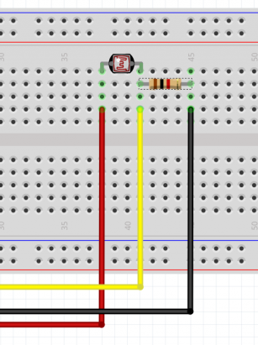
GUIDA
Come utilizzare la fotoresistenza?
Per il punto 3 è necessario leggere la tensione rilevata dalla fotoresistenza.
Per far ciò occorre realizzare il seguente circuito ed utilizzare un canale ADC per misurare la tensione generata dalla fotoresistenza e variabile in funzione dell’illuminazione ambientale.
To Analog Pin
To GND
To 3.3V

